Slide 1
Comité Ética Asistencial
Hospital Clínico Mutual de Seguridad CChC
Año 2016
Paz García Fernández
Directora Área Psico-Social
Mutual de Seguridad CChC

Slide 2
Comité Ética Asistencial
Se creó el 4 de Octubre del 2009 como Comité de Ética.
El año 2012 en el contexto de la ley de Derechos y Deberes se reorganiza en 2 comités por sus funciones diferenciadas.
En los años 2013 y 2016, se ha certificado dentro de la Acreditación del Hospital Clínico.
Durante los años 2010 al 2016, se ha certificado dentro de la Acreditación de los Centros de la Red Mutual.

Slide 3

Integrantes
Profesionales de la medicina, enfermería, ciencias sociales y representante de la comunidad.
Notes:
La Labor del Comité se considera parte integrante del trabajo asistencial y depende orgánicamente de la Dirección Médica Nacional .
Goza de autonomía e independencia para desarrollar su actuación.
La Ley 20.584 que regula los Derechos y Deberes que tienen las personas en relación con acciones de la atención en salud, es la que orienta a los Comités de Etica.

Slide 4

Objetivos
Promovemos el respeto a los DERECHOS DE LOS PACIENTES
Asesorar a los profesionales de la salud en la toma de decisiones
Somos un grupo multidisciplinario para el asesoramiento de pacientes, sus familias , profesionales de la salud y equipos directivos del hospital y centros de salud de Mutual de Seguridad en la prevención o resolución de conflictos éticos que pudieran generarse en el proceso de atención sanitaria
Notes:
Asesora: A los profesionales en el proceso de toma de decisiones frente a dilemas éticos que se produzcan como consecuencia de la labor asistencial.
Protectora de los derechos y deberes de los pacientes: Contribuye a la protección de derechos de los pacientes velando por el respeto a su dignidad, autonomía e intimidad. Propone a la institución medidas adecuadas para su cumplimiento.
Formativa: Promover y colaborar en la formación bioética de los profesionales clínicos, así como de los miembros del propio Comité y el Equipo Directivo de la Institución.

Slide 5

Quienes pueden acceder
  Todos los Profesionales y Técnicos del Área de la Salud.
  La propia Institución, a través de alguno de sus órganos directivos.
  Pacientes o usuarios, sus familiares o sus representantes legales o tutores, a través de un miembro del equipo tratante.
  Como Acceder:
  comité_etica@mutual.cl

Slide 6
Dilema ético:
Autodeterminación del paciente (autonomía) | Información Participación en toma de decisiones
Servir bien a los pacientes (beneficencia) | Promoción de la salud Cuidados Comunicación Trato personalizado Empatía
No maleficencia (no dañar) | Seguridad Eficacia y efectividad Calidad técnica y científica Protección de la salud Protección de la intimidad y confidencialidad
Ser justo cuando se provee recursos de salud (justicia) | No discriminación Igualdad de oportunidades Equidad en la distribución de recursos Equidad intergeneracional Enfoque de género y multicultural Atención preferente a la vulnerabilidad Eficiencia
Situaciones que reflejan un conflicto con dos o mas alternativas de soluciones y que pueden o no ser satisfactorias
Notes:
SITUACIONES QUE REFLEJAN SITUACIONES EN CONFLICTO CON DOS O MAS ALTERNATIVAS DE SOLUCIONES Y QUE PUEDEN O NO SER SATISFACTORIAS
NO SIEMPRE ES TAN CLARO QUE ES LO CORRECTO Principios Orientadores

Slide 7
¿Qué no hace un CEAS?
Imponer decisiones – obligaciones para el consultante.
Sustituir la responsabilidad de quienes deben tomar las decisiones.
Emitir juicios morales sobre la actuación de los profesionales implicados en el caso evaluado.
Proponer sanciones.
Peritar o manifestarse sobre denuncias legales en curso o emitir juicios sobre las eventuales responsabilidades de los profesionales implicados.
Conformar tribunales de auditoría médica o espacios de debate para la discusión de casos de mala práctica médica o negligencia.
Asumir las funciones atribuidas a comités de ética de investigación.

Slide 8
Casos presentados
(Periodo 2012-2016)

Slide 9
Presentación casos por Centros y otras unidades
(Periodo 2012 - 2016)

Slide 10
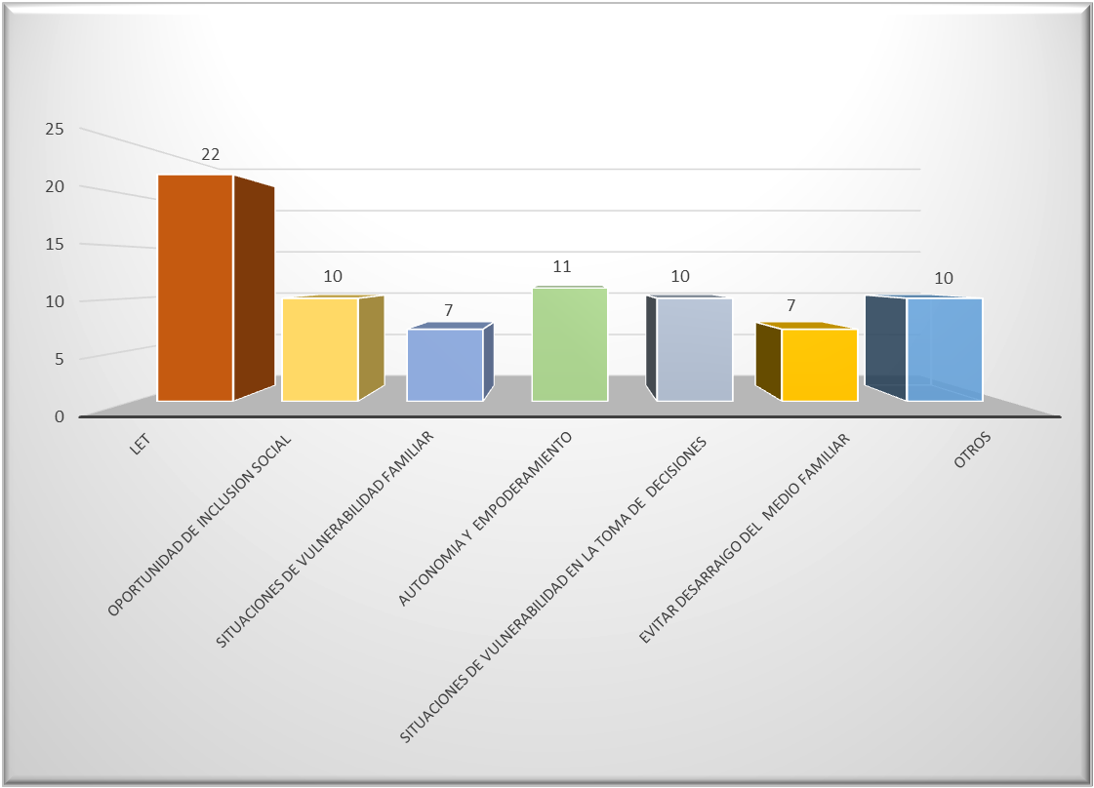
Problemas abordados
(Periodo 2012-2016)
Notes:
SITUACIONES O CASOS CLINICOS QUE DEBEN SOMETERSE SIEMPRE A EVALUACIÓN (Reglamento DS N° 62 del 2013 ley 20.584)
En caso de duda del profesional tratante acerca de la competencia de la persona para adoptar una decisión autónoma.
En el caso que se estime que la decisión autónoma manifestada por la persona o su representante legal la expone a graves daños a su salud o a riesgo a morir.
En el caso de una posible aplicación de alta forzosa, cuando la persona exprese su voluntad de no ser tratada, de interrumpir el tratamiento , o se negare a cumplir las prescripciones del profesional tratante.
En el caso de personas con discapacidad psíquica o intelectual que no se encuentran en condiciones de manifestar su voluntad, respecto de las cuales se analice la posible indicación y aplicación de tratamientos invasivos de carácter irreversible.

Slide 11
Dilemas éticos en un contexto de transición valórico - cultural
Desafíos
Valorización de lo diverso
Corrientes migratorias
Dilemas al final de la vida
Validación de las nuevas conformaciones familiares
Empoderamiento sociedad civil
Ley D° y Deberes
Notes:
Temática de la Inclusión:
. Nuevas conformaciones sociales.
. Nuevas formas de relacionamiento entre los profesionales de la salud ( asistencial) a uno basado en enfoque de derechos.
. Dilemas al final de la vida ( pacientes cronicos.. Pensionados aumento esperanza de vida… tecnologias medicas)

Slide 12

Cuidados paliativos y dilemas al final de la vida
“Tu importas por ser tú, importas hasta el último momento de tu vida y haremos todo lo que esté a nuestro alcance, no sólo para ayudarte a morir en paz, sino también para vivir hasta el día que mueras”.
Dra. Cicely Saunders
Fundadora Movimiento Hospice, 1967

Slide 13
Comité Ética Asistencial año 2016
Hospital Clínico Mutual de Seguridad CChC
Paz García Fernández
Directora Área Psico-Social
Mutual de Seguridad CChC

